Slide 1
控制工程基础
《控制工程基础》教学组
2016年版

Slide 2
目 录
概述
控制系统的动态数学模型
时域瞬态响应分析
控制系统的频率特性
控制系统的稳定性分析
控制系统的误差分析和计算
控制系统的综合与校正
根轨迹法
控制系统的非线性问题
计算机控制系统

Slide 3
第5章 控制系统的稳定性分析
第5章 控制系统的稳定性分析
5.1 系统稳定性的基本概念
5.2 系统稳定的充要条件
5.3 代数稳定性判据（Routh判据、Hurwitz 判据）
5.4 乃奎斯特稳定性判据（Nyquist判据）
5.5 应用乃奎斯特判据分析延时系统的稳定性
5.6 由伯德图判断系统的稳定性
5.7 控制系统的相对稳定性

Slide 4
5.1 系统稳定性的基本概念
5.1 系统稳定性的基本概念
稳定的定义：
原来处于平衡状态的系统，在受到扰动作用后都会偏离原来的平衡状态。若系统在扰动作用消失后，经过一段过渡过程后，系统仍然能够回复到原来的平衡状态，则称该系统是(渐进)稳定的。否则，则称该系统是不稳定的。
稳定性是线性(时不变)控制系统自身固有的特性，取决于系统本身的结构和参数，与输入无关。

Slide 5
5.1 系统稳定性的基本概念
单摆
系统受扰动后能否恢复原来的状态
Notes:
5

Slide 6
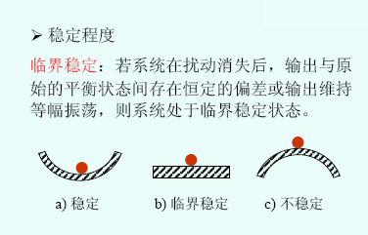
5.1 系统稳定性的基本概念
稳定的程度
临界稳定：若系统在扰动消失后，输出与原始的平衡状态间存在恒定的偏差或输出维持等幅振荡，则系统处于临界稳定状态。
假定有摩擦损耗
稳定
临界稳定
不稳定

Slide 7
5.2 系统稳定的充要条件
5.2 系统稳定的充要条件
假设系统在初始条件为零时，受到单位脉冲信号 的作用，此时系统的输出增量(偏差)为单位脉冲响应，这相当于系统在扰动作用下，输出信号偏离平衡点的问题。

Slide 8
5.2 系统稳定的充要条件

Slide 9
5.2 系统稳定的充要条件

Slide 10
系统稳定条件的证明：
5.2 系统稳定的充要条件

Slide 11
5.2 系统稳定的充要条件

Slide 12
5.2 系统稳定的充要条件

Slide 13
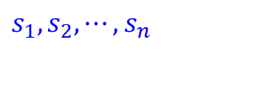

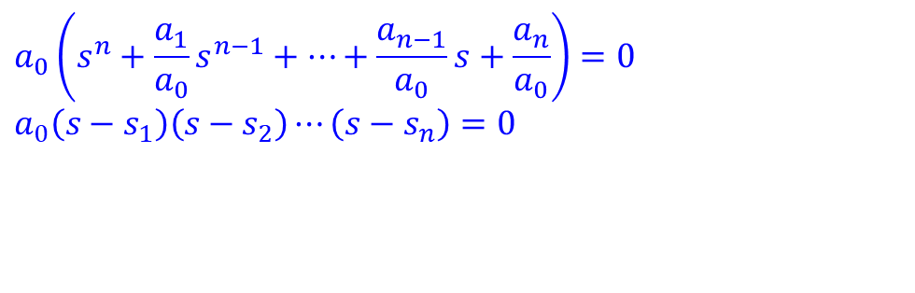
5.3 代数稳定性判据
5.3 代数稳定性判据
基于方程式的根与系数的关系
设系统特征方程为
$$a_{0}s^{n}+a_{1}s^{n−1}+⋯+a_{n−1}s+a_{n}=0$$
$$a_{0}\left(s^{n}+\frac{a_{1}}{a_{0}}s^{n−1}+⋯+\frac{a_{n−1}}{a_{0}}s+\frac{a_{n}}{a_{0}}\right)=0 \\ a_{0}\left(s−s_{1}\right)\left(s−s_{2}\right)⋯\left(s−s_{n}\right)=0$$
$$s_{1},s_{2},⋯,s_{n}$$
为系统的特征根

Slide 14

复数根与系数的关系：
5.3 代数稳定性判据
$$\left\{\begin{aligned}&\frac{a_{1}}{a_{0}}=−\left(s_{1}+s_{2}+⋯+s_{n}\right); \\ &\frac{a_{2}}{a_{0}}=+\left(s_{1}s_{2}+s_{1}s_{3}+⋯+s_{n−1}s_{n}\right); \\ &\frac{a_{3}}{a_{0}}=−\left(s_{1}s_{2}s_{3}+s_{1}s_{2}s_{4}+⋯+s_{n−2}s_{n−1}s_{n}\right); \\ &⋯⋯⋯⋯⋯ \\ &\frac{a_{n}}{a_{0}}={\left(−1\right)}^{n}\left(s_{1}s_{2}s_{3}⋯s_{n−2}s_{n−1}s_{n}\right)\end{aligned}\right.$$

Slide 15



5.3 代数稳定性判据
(假定全部特征根是负实根，即Re(s_{i})<0 )
要使全部特征根均具有负实部，必须满足：
$$a_{i}≠0$$
（1）特征方程的各项系数
(i=0，1，2，…，n) 。
（2）特征方程的各项系数的符号都相同。
$$a_{i}$$
$$a_{i}>0$$
一般取正值，则上述两条件简化为
——必要条件！

Slide 16

5.3 代数稳定性判据
充要条件：
如果“劳斯阵列”中第一列所有项均为正，则系统稳定。
劳斯阵列：
$$\begin{matrix}s^{n} & a_{0} & a_{2} & a_{4} & a_{6} & ⋯ \\ s^{n−1} & a_{1} & a_{3} & a_{5} & a_{7} & ⋯ \\ s^{n−2} & b_{1} & b_{2} & b_{3} & b_{4} & ⋯ \\ s^{n−3} & c_{1} & c_{2} & c_{3} & c_{4} & ⋯ \\ ⋮ & ⋮ & ⋮ & ⋮ & & \\ s^{2} & u_{1} & u_{2} & & & \\ s^{1} & v_{1} & & & & \\ s^{0} & w_{1} & & & & \end{matrix}$$

Slide 17

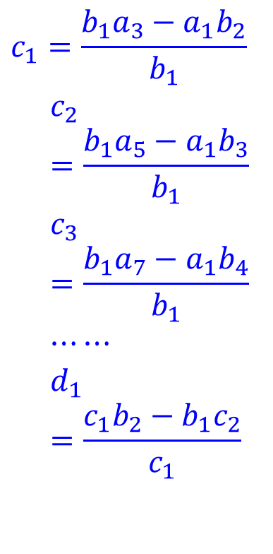
5.3 代数稳定性判据
$$c_{1}=\frac{b_{1}a_{3}−a_{1}b_{2}}{b_{1}} \\ c_{2}=\frac{b_{1}a_{5}−a_{1}b_{3}}{b_{1}} \\ c_{3}=\frac{b_{1}a_{7}−a_{1}b_{4}}{b_{1}} \\ ⋯⋯ \\ d_{1}=\frac{c_{1}b_{2}−b_{1}c_{2}}{c_{1}}$$
$$b_{1}=\frac{a_{1}a_{2}−a_{0}a_{3}}{a_{1}} \\ b_{2}=\frac{a_{1}a_{4}−a_{0}a_{5}}{a_{1}} \\ b_{3}=\frac{a_{1}a_{6}−a_{0}a_{7}}{a_{1}} \\ ⋯⋯$$
其中
实部为正的特征根数＝劳斯阵列中第一列的系数符号改变的次数。

Slide 18

5.3 代数稳定性判据
例: 设控制系统的特征方程式为
试应用劳斯稳定判据判断系统的稳定性。
$$s^{4}+8s^{3}+17s^{2}+16s+5=0$$

Slide 19





5.3 代数稳定性判据
$$s^{4}+8s^{3}+17s^{2}+16s+5=0$$
解：
首先由方程系数可知满足稳定的必要条件。
其次，排劳斯阵列
$$\begin{matrix} & & & \\ & & & \\ & & & \\ s^{1} & \frac{40}{3} & & \\ & & & \end{matrix}$$
$$\begin{matrix}s^{4} & 1 & 17 & 5 \\ s^{3} & 8 & 16 & \\ & & & \\ & & & \\ & & & \end{matrix}$$
$$\begin{matrix} & & & \\ & & & \\ s^{2} & 15 & 5 & \\ & & & \\ & & & \end{matrix}$$
$$\begin{matrix} & & & \\ & & & \\ & & & \\ & & & \\ s^{0} & 5 & & \end{matrix}$$
劳斯阵列第一列中
系数符号全为正，
所以控制系统稳定。

Slide 20

5.3 代数稳定性判据
例2 系统的特征方程为
$$2s^{4}+s^{3}+3s^{2}+5s+10=0$$
用劳斯判据判断系统是否稳定。
解：因为方程各项系数非零且符号一致，满足方
程的根在复平面左半平面的必要条件，但仍然需
要检验它是否满足充分条件。计算其劳斯表中各
个参数如下
$$n=4,a_{4}=2,a_{3}=1,a_{2}=3,a_{1}=5,a_{0}=10$$

Slide 21
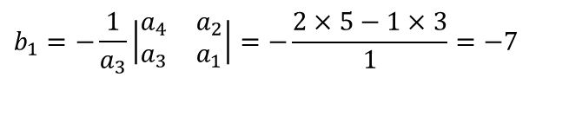
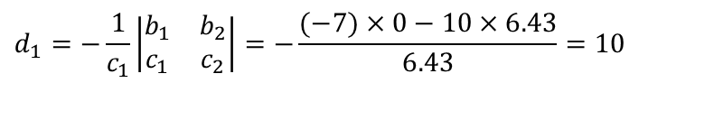
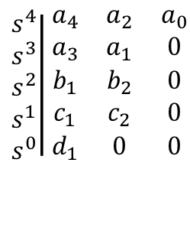
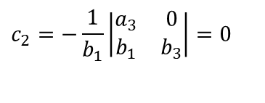
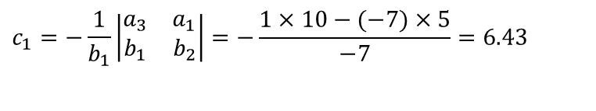
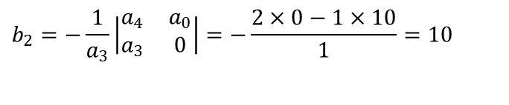
5.3 代数稳定性判据
劳斯表为
$$\left.\begin{matrix}s^{4} \\ s^{3} \\ s^{2} \\ s^{1} \\ s^{0}\end{matrix}\right|\begin{matrix}a_{4} & a_{2} & a_{0} \\ a_{3} & a_{1} & 0 \\ b_{1} & b_{2} & 0 \\ c_{1} & c_{2} & 0 \\ d_{1} & 0 & 0\end{matrix}$$
$$b_{1}=−\frac{1}{a_{3}}\left|\begin{matrix}a_{4} & a_{2} \\ a_{3} & a_{1}\end{matrix}\right|=−\frac{2×5−1×3}{1}=−7$$
$$b_{2}=−\frac{1}{a_{3}}\left|\begin{matrix}a_{4} & a_{0} \\ a_{3} & 0\end{matrix}\right|=−\frac{2×0−1×10}{1}=10$$
$$c_{1}=−\frac{1}{b_{1}}\left|\begin{matrix}a_{3} & a_{1} \\ b_{1} & b_{2}\end{matrix}\right|=−\frac{1×10−(−7)×5}{−7}=6.43$$
$$c_{2}=−\frac{1}{b_{1}}\left|\begin{matrix}a_{3} & 0 \\ b_{1} & b_{3}\end{matrix}\right|=0$$
$$d_{1}=−\frac{1}{c_{1}}\left|\begin{matrix}b_{1} & b_{2} \\ c_{1} & c_{2}\end{matrix}\right|=−\frac{(−7)×0−10×6.43}{6.43}=10$$

Slide 22

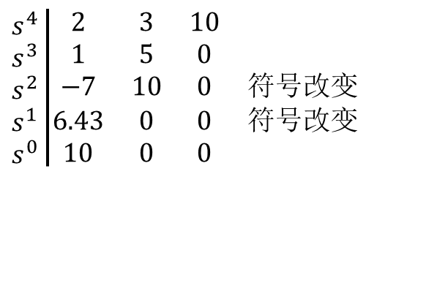
5.3 代数稳定性判据
劳斯表为
$$\begin{matrix}s^{4} \\ s^{3} \\ s^{2} \\ s^{1} \\ s^{0}\end{matrix}\left|\begin{matrix}2 & 3 & 10 & \\ 1 & 5 & 0 & \\ −7 & 10 & 0 & 符号改变 \\ 6.43 & 0 & 0 & 符号改变 \\ 10 & 0 & 0 & \end{matrix}\right.$$
表格第一列元素的符号改变两次，因此方程有两个根在复平面的右半部分。
求解特征方程-7s²+10=0，
可以得到不稳定的2个根，分别为：
$$s_{3,4}=0.755±j1.444$$
显然，有一对复根在复平面右半平面，因而系统不稳定。

Slide 23

5.3 代数稳定性判据
例3 设控制系统的特征方程式为
试应用劳斯稳定判据判断系统的稳定性。
解：由方程系数可知已满足稳定的必要条件。 排劳斯阵列
$$\begin{matrix}s^{4} & 1 & 3 & 3 \\ s^{3} & 2 & 4 & \\ s^{2} & 1 & 3 & \\ s^{1} & −2 & & \\ s^{0} & 3 & & \end{matrix}$$
第一列系数改变符号2次，闭环系统的根中有2个实部为正，控制系统不稳定。

Slide 24
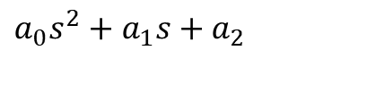
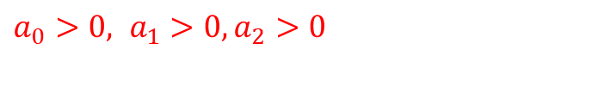

5.3 代数稳定性判据
对于特征方程阶次低（n≤3）的系统，劳斯判据可简化：
$$a_{0}s^{2}+a_{1}s+a_{2}$$
二阶系统特征式为 ，劳斯表为
$$s^{2}\begin{matrix} & \end{matrix}a_{0}\begin{matrix} & \end{matrix}a_{2} \\ s^{1}\begin{matrix} & \end{matrix}a_{1} \\ s^{0}\begin{matrix} & \end{matrix}a_{2}$$
故二阶系统稳定的充要条件是
$$a_{0}>0, a_{1}>0, a_{2}>0$$

Slide 25
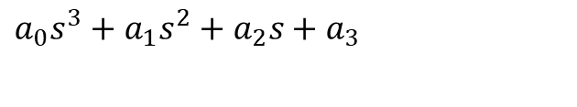
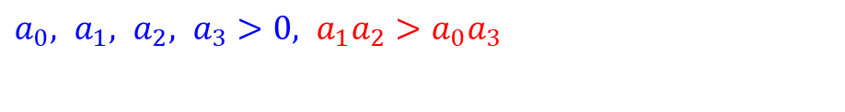

5.3 代数稳定性判据
$$a_{0}s^{3}+a_{1}s^{2}+a_{2}s+a_{3}$$
三阶系统特征式为 ，劳斯表:
$$s^{3}\begin{matrix} & \end{matrix}a_{0}\begin{matrix} & \end{matrix}\begin{matrix} & \end{matrix}a_{2} \\ s^{2}\begin{matrix} & \end{matrix}a_{1}\begin{matrix} & \end{matrix}\begin{matrix} & \end{matrix}a_{3} \\ s^{1}\frac{a_{1}a_{2}−a_{0}a_{3}}{a_{1}} \\ s^{0}\begin{matrix} & \end{matrix}a_{3}$$
故三阶系统稳定的充要条件是
$$a_{0}, a_{1}, a_{2}, a_{3}>0, a_{1}a_{2}>a_{0}a_{3}$$

Slide 26
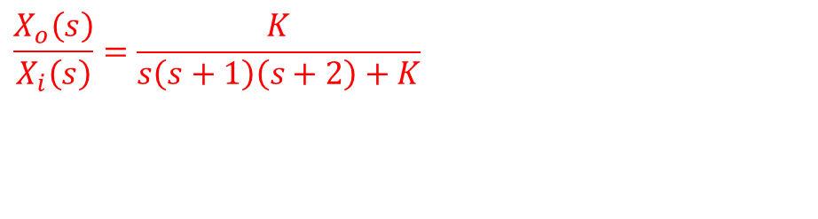
5.3 代数稳定性判据
例 设某反馈控制系统如下图所示，试计算使系统稳定的K值范围。
解：系统闭环传递函数为
$$\frac{X_{o}\left(s\right)}{X_{i}\left(s\right)}=\frac{K}{s\left(s+1\right)\left(s+2\right)+K}$$

Slide 27
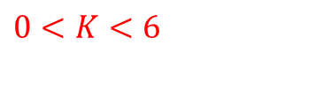

5.3 代数稳定性判据
特征方程为
$$s\left(s+1\right)\left(s+2\right)+K=s^{3}+3s^{2}+2s+K=0$$
根据三阶系统稳定的充要条件，
可知使系统稳定须满足
$$\left\{\begin{matrix}K>0 \\ 2×3>K×1\end{matrix}\right.$$
故使系统稳定的K值范围为
$$0<K<6$$

Slide 28
5.3 代数稳定性判据
两种特殊情况
（1）劳斯阵列表某一行中的第一列元素等于零，但其余各项不等于零或不全为零
处理方法：
用一个很小的正数 代替该行第一列的零，并据此计算出阵列中的其余各项
然后令 ，按前述方法进行判别。
如果零上下两项的符号相同，则系统存在一对虚根。处于临界稳定状态：如果零上下两项的符号不同，则表明有一个符号变化，系统不稳定。

Slide 29



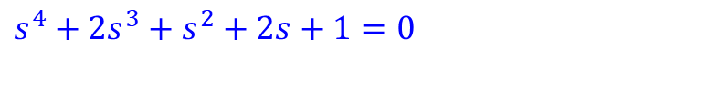
5.3 代数稳定性判据
例: 设控制系统的闭环特征方程式为
用劳斯判据判断稳定性。
$$s^{4}+2s^{3}+s^{2}+2s+1=0$$
劳斯阵列表
$$\begin{matrix}s^{4} & 1 & 1 & 1 \\ s^{3} & 2 & 2 & \\ & & & \\ & & & \\ & & & \end{matrix}$$
$$\begin{matrix} & & & \\ & & & \\ & & & \\ s^{1} & 2−\frac{2}{ε} & & \\ s^{0} & 1 & & \end{matrix}$$
$$\begin{matrix} & & & \\ & & & \\ s^{2} & 0(ε) & 1 & \\ & & & \\ & & & \end{matrix}$$
符号改变2次，
2个正实根。

Slide 30
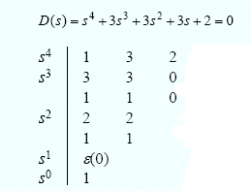
5.3 代数稳定性判据
劳斯阵列第一列零 上下两项的符号相同，表明系统有一对虚根。系统临界稳定。
事实上，系统特征根如下：

Slide 31
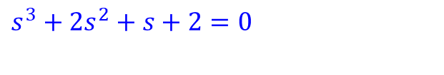

5.3 代数稳定性判据
例：特征方程判稳
$$s^{3}+2s^{2}+s+2=0$$
$$\begin{matrix}s^{3} & 1 & 1 \\ s^{2} & 2 & 2 \\ s^{1} & 0\left(ε\right) & \\ s^{0} & 2 & \end{matrix}$$
无正实根，有虚根。

Slide 32
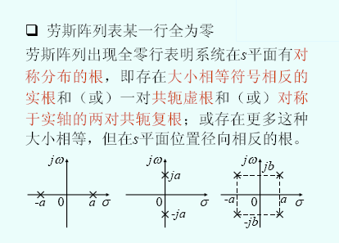
（2）劳斯阵列表某一行全为零
5.3 代数稳定性判据
劳斯阵列出现全零行表明系统在S平面有对称分布的根，即存在大小相等符号相反
的实根和（或）一对共轭虚根和（或）对称于实轴的两对共轭复根；或存在更多这
种大小相等，但在S平面位置径向相反的根
处理方法：
利用该零行上面一行元素构成辅助多项式，用辅助多项式导数的系数代替该零行，继续计算劳斯阵列中其余各项。辅助多项式等于零得到辅助方程，解此方程可得这些成对的特征根。显然，辅助多项式的阶次总是偶数。

Slide 33
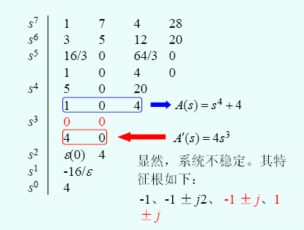
5.3 代数稳定性判据

Slide 34
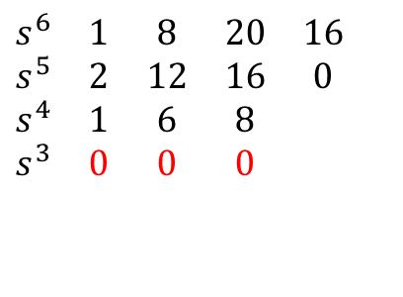
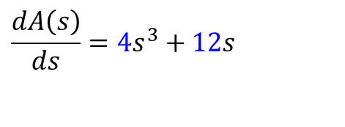
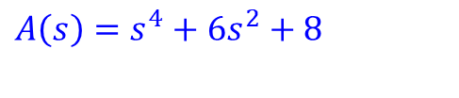
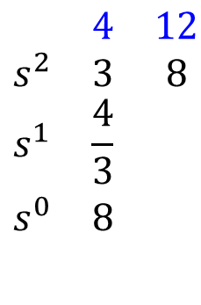
5.3 代数稳定性判据
例: 设控制系统的闭环特征方程式为
用劳斯判据判断稳定性。
$$s^{6}+2s^{5}+8s^{4}+12s^{3}+20s^{2}+16s+16=0$$
劳斯阵列表
$$\begin{matrix}s^{6} & 1 & 8 & 20 & 16 \\ s^{5} & 2 & 12 & 16 & 0 \\ s^{4} & 1 & 6 & 8 & \\ s^{3} & 0 & 0 & 0 & \end{matrix}$$
$$A\left(s\right)=s^{4}+6s^{2}+8$$
$$\begin{matrix} & 4 & 12 \\ s^{2} & 3 & 8 \\ s^{1} & \frac{4}{3} & \\ s^{0} & 8 & \end{matrix}$$
$$\frac{dA\left(s\right)}{ds}=4s^{3}+12s$$
临界稳定

Slide 35
5.3 代数稳定性判据
用劳斯判据判断系统的相对稳定性：
系统相对稳定性可通过极点距虚轴的距离来表示。
为了使系统具有良好的动态响应，常希望极点与虚轴具有一定的距离。
为此，可将原S平面虚轴向左平移期望的最小距离a，即用s-a替换原特征方程中的s，得到新的特征方程，再利用劳斯判据即可判断系统的特征根是否位于垂线s=-a的左边。

Slide 36
5.3 代数稳定性判据
已知
例
若要求特征根的实部均小于-1，判断K的取值范围。
解：
(S₁=S+1,S=S₁-1),令s→s₁-1，得到
要使 的特征根实部均小于0，即 的特征根实部均小于-1

Slide 37

5.3 代数稳定性判据
赫尔维茨稳定性判据
$$a_{0}s^{n}+a_{1}s^{n−1}+⋯+a_{n−1}s+a_{n}=0, a_{0}>0$$
n×n行列式：
$$Δ=\left|\begin{matrix}a_{1} & a_{3} & a_{5} & ⋯ & & & 0 \\ a_{0} & a_{2} & a_{4} & ⋯ & & & \\ ⋮ & a_{1} & a_{3} & a_{5} & ⋯ & & \\ & a_{0} & a_{2} & a_{4} & ⋯ & & \\ & ⋮ & ⋮ & ⋱ & & & \\ & & & & & a_{n−1} & 0 \\ 0 & & & & & a_{n−2} & a_{n}\end{matrix}\right|$$
n × n

Slide 38
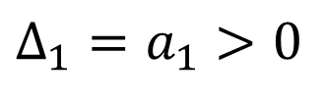


5.3 代数稳定性判据
系统稳定的充要条件：
各阶主子行列式均 >0
即：
$$Δ_{2}=\left|\begin{matrix}a_{1} & a_{3} \\ a_{0} & a_{2}\end{matrix}\right|>0$$
$$Δ_{1}=a_{1}>0$$
$$Δ_{3}=\left|\begin{matrix}a_{1} & a_{3} & a_{5} \\ a_{0} & a_{2} & a_{4} \\ 0 & a_{1} & a_{3}\end{matrix}\right|>0$$
……

Slide 39

5.3 代数稳定性判据
例: 设控制系统的特征方程式为
试应用赫尔维茨稳定判据判断系统的稳定性。
解：由方程系数可知满足稳定的必要条件。
各系数排成行列式
$$Δ=\left|\begin{matrix}8 & 16 & 0 & 0 \\ 1 & 17 & 5 & 0 \\ 0 & 8 & 16 & 0 \\ 0 & 1 & 17 & 5\end{matrix}\right|$$

Slide 40

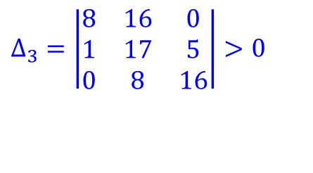
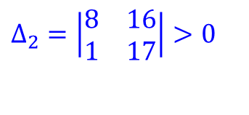

5.3 代数稳定性判据
由于
$$Δ_{1}=8>0$$
$$Δ_{2}=\left|\begin{matrix}8 & 16 \\ 1 & 17\end{matrix}\right|>0$$
$$Δ_{3}=\left|\begin{matrix}8 & 16 & 0 \\ 1 & 17 & 5 \\ 0 & 8 & 16\end{matrix}\right|>0$$
$$Δ=\left|\begin{matrix}8 & 16 & 0 & 0 \\ 1 & 17 & 5 & 0 \\ 0 & 8 & 16 & 0 \\ 0 & 1 & 17 & 5\end{matrix}\right|>0$$
故该系统稳定。

Slide 41
5.3 代数稳定性判据
代数稳定性判据使用的多项式
是系统闭环特征多项式。

Slide 42
5.3 代数稳定性判据
劳斯判据的不足：
必须知道系统的闭环传递函数
定性——较难从量上判断系统的稳定程度
对含有延迟环节的系统无效
Nyquist稳定判据：
根据开环频率特性判断闭环稳定性

Slide 43

5.4 乃奎斯特稳定性判据
5.4 乃奎斯特稳定性判据
闭环系统稳定的充要条件
闭环系统特征方程的特征根全部具有负的实部
$$1+G(s)H(s)=0$$
Routh 判据：利用特征方程根与系数之间的关系来判定闭环系统的稳定性。
——是一种代数判据
Nyquist判据：利用开环频率特性的Nyquist图，分析闭环系统的稳定性。
——是一种几何判据
Nyquist判据不仅能如Routh判据那样，指出系统不稳定的闭环极点的个数，即具有正实部的特征根的个数，还能指出系统的稳定性储备——相对稳定性。指出进一步提高和改善系统动态性能的途径。

Slide 44


5.4.1 函数F(s)零点和极点与开环、闭环的传递函数极点的关系
5.4.1 函数F(s)的零点和极点与系统的开环、闭环传递函数极点的关系
$$F(s)\underset{↔}{ def }1+G_{K}(s)$$
X_{i}(s)
E(s)
X_{o}(s)
⊗
G(s)
设
$$G_{K}\left(s\right)=G\left(s\right)H\left(s\right)$$
$$=\frac{b_{m}s^{m}+b_{m−1}s^{m−1}+⋯+b_{1}s+b_{0}}{s^{n}+a_{n−1}s^{n−1}+a_{1}s+a_{0}} \\ =\frac{b_{m}s^{m}+b_{m−1}s^{m−1}+⋯+b_{1}s+b_{0}}{(s−p_{1})(s−p_{2})⋯(s−p_{n})}$$
±
B(s)
H(s)
系统传递函数特征多项式
系统开环传递函数特征多项式
则
$$F\left(s\right)=1+G_{K}\left(s\right)=\frac{\left(s−p_{1}\right)\left(s−p_{2}\right)⋯\left(s−p_{n}\right)+b_{m}s^{m}+⋯+b_{0}}{\left(s−p_{1}\right)\left(s−p_{2}\right)⋯\left(s−p_{n}\right)}$$

Slide 45




5.4.2 映射原理
5.4.2 映射原理
特征方程：
$$1+G(s)H(s)=0$$
令:
$$F(s)=1+G(s)H(s)$$
则:
$$F(s)=1+\frac{b_{m}s^{m}+b_{m−1}s^{m−1}+⋯+b_{1}s+b_{0}}{(s−p_{1})(s−p_{2})⋯(s−p_{n})} \\ =\frac{k(s−z_{1})(s−z_{2})⋯(s−z_{n′})}{(s−p_{1})(s−p_{2})⋯(s−p_{n})}$$
$$代入G_{B}(s)=\frac{G(s)(s−p_{1})(s−p_{2})⋯(s−p_{n})}{k(s−z_{1})(s−z_{2})⋯(s−z_{n′})}$$
F(s)的极点就是G_{k}(s)
的极点。
F(s)的零点就是G_{B}(s)的极点。
$$G_{K}(s)=\frac{b_{m}s^{m}+b_{m−1}s^{m−1}+⋯+b_{1}s+b_{0}}{(s−p_{1})(s−p_{2})⋯(s−p_{n})}$$

Slide 46
5.4.2 映射原理
系统稳定的条件：
G_{B}(s)的全部极点具有负实部
F(s)的全部零点具有负实部
G_{B}(s） 的 极点
等价于
F(s） 的 零点
F(s)的极点
等价于
G_{k}(s)的极点
通过G_{k}(s)= G(s)H(s)的频率特性可以得到F(s)的频率特性，
因此可以通过G_{K}(s) 判断G_{B}(s)的稳定性

Slide 47
5.4.3 Nyquist判据
5.4.3 Nyquist判据
对于一个控制系统，若其特征根处于s右半平面，则系统是不稳定的。对于上面讨论的辅助方程
其零点恰好是闭环系统的极点，因此，只要搞清F(s)的零点在s右半平面的个数，就可以给出稳定性结论。如果F(s)的右半平面零点个数为零，则闭环系统是稳定的。
这里是应用开环频率特性研究闭环系统的稳定性，因此开环频率特性是已知的。

Slide 48


5.4.3 Nyquist判据
首先假设F(s)在虚轴上没有零、极点。按顺时针方向做一条曲线包围整个s右半平面，这条封闭曲线称为奈魁斯特路径。
它可分为三部分：
Ⅰ部分是正虚轴：
Ⅱ部分是右半平面上半径为无穷大的半圆：
Ⅲ部分是负虚轴：
Ⅰ
Ⅲ
Ⅱ
$$G_{K}(s)$$
$$F\left(s\right)=1+G_{K}(s)$$

Slide 49
5.4.3 Nyquist判据
奈氏路径在F(s)平面的映射
(1) 半径无穷大的右半圆
Ⅰ
Ⅲ
Ⅱ
(2) 正虚轴
(3) 负虚轴

Slide 50

5.4.3 Nyquist判据
Ⅲ
Ⅱ
Ⅰ
F(s)与 的关系图

Slide 51






5.4.3 Nyquist判据
在[GH]平面上的奈奎斯特判据
$$[GH]平面与[F(s)]平面间的关系 \\ G(s)H(s)=F(s)−1$$
$$如果系统开环传递函数在​​​​​[s] \\ ​​平面的右半边有​​P​​个极点， \\ 当动点​​​s​​沿乃奎斯特路径顺 \\ 时针转一圈，其象轨迹​​L_{F}​​ \\ 在​​[GH]​​平面内逆时针绕点 \\ ​​​(−1,​​​​​j​​0)​​​转​​​P​​圈，则系统是 \\ 稳定的。$$
$$Im$$
$$(−1,j0)$$
$$\text{Re}$$
系统开环传递函数逆时针包围(-1,j0)的圈数N，系统
开环传递函数右半平面极点数和系统传递函数极点数符
合如下规则(逆时针圈数为整数，顺时针圈数为负数)
$$N=P_{K}−P_{B}$$

Slide 52

5.4.3 Nyquist判据
如果s平面的乃氏路径顺时针能包围整个s右半平面，则根据幅角定理知：该封闭曲线在F(s)平面上的映射顺时针包围原点的次数应为：
当已知开环右半极点数时，便可由N判断闭环右极点数。
$$N=F(s)|_{右半零点数}（Z）−F(s)|_{右半极点数}（P） \\ =闭环系统右半极点数−开环系统右半极点数$$
F(jw)包围坐标原点的圈数
Gk(jw)包围（-1，j0）点的圈数
F(s)的极点数
Gk(jw)的极点数

Slide 53

5.4.3 Nyquist判据
$$已知系统的开环频率特性G_{k}(jω)⇒绘制\text{Nyquist}图（ω=−∞\sim +∞） \\ ⇓ ⇓ \\ G_{k}(s)在[s]右半平面的极点个数 逆时针包围（−1,j0)的圈数N \\ ⇓ \\ F（s）在[s]右半平面的极点个数p \\ ⇓ \\ Z=N+P 若\text{Z}\text{=0}， F(s) 在[s]右半平面的零点数为零。 \\ 则系统稳定。 \\ 此时 N=−p$$

Slide 54

5.4.3 Nyquist判据
[ 奈魁斯特稳定判据的一种描述]：设开环系统传递函数 在右半 s平面上的极点数为 ，则闭环系统稳定的充要条件为：在 平面上的开环频率特性曲线极其映射当 从 变化到 时，将以逆时针的方向围绕(-1,j0)点 圈。对于开环系统稳定的情况， ，则闭环系统稳定的充要条件是开环频率特性曲线极其映射不包围(-1,j0)点。
不稳定的闭环系统在s右半平面的极点数： 。
$$Z_{B}=N+P$$

Slide 55
5.4.3 Nyquist判据
Nyquist稳定判据
[奈魁斯特稳定判据]：若系统的开环传递函数在右半平面上有 个极点，开环频率特性曲线逆时针包围(-1,j0)点圈数为N等于G_{k}(s)在[s]平面的右半平面的极点数p，则闭环系统稳定，否则不稳定。

Slide 56

5.4.3 Nyquist判据
$$G\left(s\right)H\left(s\right)=\frac{K}{\left(s+1\right)\left(s+2\right)\left(s+6\right)}, K=20$$
逆时针卷数N=0：
N=P_{k}-P_{b}
系统稳定

Slide 57

5.4.3 Nyquist判据
$$G\left(s\right)H\left(s\right)=\frac{K}{\left(s+1\right)\left(s+2\right)\left(s+6\right)}, K=200$$
逆时针卷数N=P_{k}-P_{b} =-1：P_{b}=1系统不稳定

Slide 58

5.4.3 Nyquist判据
$$G\left(s\right)H\left(s\right)=\frac{8}{\left(s−1\right)\left(s+2\right)\left(s+3\right)}$$
逆时针旋转卷数 N=1, P_{K}=1,
N=P_{K}-P_{B}
P_{B}=P_{K}-N=0
系统稳定

Slide 59


5.4.3 Nyquist判据
[例]开环传递函数为： ，试用奈奎斯特判据判断闭环系统的稳定性。
[解]：开环系统的奈氏图。在s右半平面的极点数为0，绕(-1,j0)点的圈数N=0，则闭环系统在s右半平面的个数： 。 故闭环系统是稳定的。
$$Z=N+P=0$$

Slide 60
5.4.3 Nyquist判据
例:下图所示反馈控制系统，K为何值时稳定?
只要 K>0 ，稳定

Slide 61


5.4.3 Nyquist判据
[例]系统结构图如右：试判断闭环系统的稳定性并讨论稳定性和k的关系。
-
[解]：开环系统奈氏
图是一个半径为 ，
圆心在 的圆。
显然，k>=1时，逆时针包围 (-1,j0)点1圈，N= 1，P_{K}=1，N=P_{K}-P_{B}，P_{B}=P_{K}-N=0，系统稳定；
k<1时不包围(-1,j0)点，
N=0，P_{K}=1；则P_{B}=P_{K}-N=1，系统不稳定。
$$(−\frac{k}{2},0)$$

Slide 62
5.4.3 Nyquist判据
奈奎斯特稳定判据在Ⅰ、Ⅱ型系统中的应用
具有开环0极点系统，其开环传递函数为：
可见，在原点有 重0极点。也就是在s=0点， 不解析，若取奈氏路径同上时（通过虚轴的整个s右半平面），不满足柯西幅角定理。为了使奈氏路径不经过原点而仍然能包围整个s右半平面，重构奈氏路径如下：以原点为圆心，半径为无穷小做右半圆。这时的奈氏路径由以下四部分组成：

Slide 63
5.4.3 Nyquist判据
Ⅰ部分：正虚轴， ，Ⅱ部
分为半径为无穷大的右半圆
Ⅲ部分负虚轴，
Ⅳ部分为半径为无穷
小的右半圆，
Ⅰ
Ⅳ
Ⅱ
Ⅲ
下面讨论对于这种奈魁斯特路径的映射 ：

Slide 64
5.4.3 Nyquist判据
（1）第Ⅰ和第Ⅲ部分：常规的奈氏图 ，关于实轴对称；
（2）第Ⅱ部分： ， ，假设 的分母阶数比分子阶数高；
（3）第Ⅳ部分：
(a)对于Ⅰ型系统：将奈氏路径中的点 代入 中得：

Slide 65
5.4.3 Nyquist判据
所以这一段的映射为：半径
为 ，角度从 变到 的右半圆。
(b)对于Ⅱ型系统：将奈氏路径中的
点 代入 中得：
所以这一段的映射为：半径为 ，角度从 变到 的整个圆（顺时针）。

Slide 66
5.4.3 Nyquist判据
实际上，对于v 型系统：取
对应的曲线为从 点起半径为无穷、圆心角为
的圆弧，即从 点开始补画一条半径为无穷大，逆(顺)时针方向绕行 的圆弧，这样可得完整的 部分奈氏曲线。

Slide 67
5.4.3 Nyquist判据
І型系统辅助曲线
Ⅱ型系统辅助曲线
Ⅲ型系统辅助曲线

Slide 68



5.4.3 Nyquist判据
例:某反馈控制系统开环传递函数为
$$G\left(s\right)=\frac{K}{s\left(0.1s+1\right)\left(0.05s+1\right)}$$
判断当K=10和40时的稳定性
Ⅰ
Ⅳ
Ⅱ
Ⅲ

Slide 69




5.4.3 Nyquist判据
如果开环传递函数在虚轴上有极点或零点，
$$→$$
$$ω→0^{+}$$
$$εe^{jθ}$$
$$ω→0^{−}$$

Slide 70

5.4.3 Nyquist判据
$$G\left(s\right)=\frac{10}{s\left(0.1s+1\right)\left(0.05s+1\right)}$$

Slide 71




5.4.3 Nyquist判据
$$s=εe^{jθ}$$
$$G\left(εe^{jθ}\right)≅\frac{10}{εe^{jθ}}=+∞e^{−jθ}$$
$$θ=−90°→0°→90°$$
$$∠G\left(εe^{jθ}\right)=90°→0°→−90°$$
开环没有右极点，乃氏图不包围(-1,j0)，稳定

Slide 72

5.4.3 Nyquist判据
$$G\left(s\right)=\frac{40}{s\left(0.1s+1\right)\left(0.05s+1\right)}$$
从原点右边绕，开环右极点个数为0； 乃氏图顺时针包围(-1,j0) 2 圈，不稳定

Slide 73


5.4.3 Nyquist判据
[例5]某Ⅱ型系统的开环频率特性 如下图所示，且s右半平面无极点，试用奈氏判据判断闭环系统稳定性。
[解]：首先画出完整的奈氏曲线的映射曲线。如右图：
从图上可以看出：映射曲线顺时针包围(-1,j0)两圈，N=2因 ，所以
闭环系统是不稳定的。
$$P=0$$
$$Z=N+P=2$$

Slide 74

5.4.3 Nyquist判据
通常，只画出 的开环奈氏图，
不包围(-1,j0)点，
包围(-1,j0)点，
$$N=−2$$
Ⅰ型系统和Ⅱ型系统
0型系统

Slide 75

5.4.3 Nyquist判据
试用Nyquist判据判别具有下列各开环传递函数的闭环系统的稳定性
$$（1） G(s)H(s)=\frac{K}{(T_{1}s+1)(T_{2}s+1）} （K>0,T_{i}>0) \\ (2) G(s)H(s)=\frac{K(T_{4}s+1）(T_{5}s+1）}{(T_{1}s+1)(T_{2}s+1）(T_{3}s+1）} （K>0,T_{i}>0) \\ (3) G(s)H(s)=\frac{1}{s(Ts+1)} （T>0) \\ (4) G(s)H(s)=\frac{K(T_{4}s+1）}{s(T_{1}s+1)(T_{2}s+1）(T_{3}s+1）} （K>0,T_{i}>0) \\ (5) G(s)H(s)=\frac{K(T_{2}s+1）}{s^{2}(T_{1}s+1)} （K>0,T_{i}>0) \\ (6) G(s)H(s)=\frac{K(T_{5}s+1）(T_{6}s+1）}{s(T_{1}s+1)(T_{2}s+1）(T_{3}s+1）(T_{4}s+1）} （K>0,T_{i}>0)$$

Slide 76
应用Nyquist判据的基本步骤
5.4.3 Nyquist判据
1.求出系统的开环传递函数，并确定p_{k}和ν（p为系统开环传递函数的右极点数，
ν为系统开环的型次。
2.绘制开环幅频特性G(jω)的曲线
3. 根据ν值，补画模值为∞，起始于正实轴，顺时针转过 ν×π/2 的弧线
4. 检验G(jω)曲线是否满足判据的条件，从而确定系统开环是否稳定。
对最小相位系统，实际只需求得G(jω）线与负实轴的交点即可。

Slide 77
5.4.3 Nyquist判据
Nyquist稳定判据
在[s]平面作包围右半平面的D形曲线，
如果开环传递函数的Nyquist图逆时针包围(－1,j0)点的圈数等于开环右极点的个数，
则系统稳定。
(1) 开环右极点个数如何判断？
——劳斯判据
(2) 开环在虚轴上有零极点？
——绕道
(3) 开环无右极点——不包围
(4) 乃氏判据也适用于有延时环节的情况

Slide 78
5.4.4 Nyquist判据应用于最小相位系统
5.4.4 Nyquist判据应用于最小相位系统
最小相位系统 。只需画出
部分的乃氏图，沿着乃氏图的方向前进，-1点在前进方向的左侧，则系统闭环稳定，否则不稳定。

Slide 79

5.5 应用乃奎斯特判据分析延时系统的稳定性
5.5 应用乃奎斯特判据分析延时系统的稳定性
由此可见延时环节不改变系统的幅频特性，而仅仅改变相频特性，使滞后增加，且 越大，产生的滞后越多。

Slide 80






5.5 应用乃奎斯特判据分析延时系统的稳定性
例：若 ，则开环乃氏图为：
$$\text{Im}$$
$$(−1,​​​​j​​0)$$
$$\text{Re}$$
$$τ=1$$
$$ω$$
$$τ=0$$

Slide 81






5.5 应用乃奎斯特判据分析延时系统的稳定性
$$\text{Im}$$
$$(−1,​​​​j​​0)$$
$$\text{Re}$$
$$(2)​​​​​​图中象曲线对点(−1,​​​​​j​​0)​​​没产生包围， \\ ​​​​​​​​​​​​​​​​​​​​​​即​​N=0;所以系统稳定。 \\ ​​​​​​​​​​​​​​​​​​​​​τ​​​​​越大对稳定越不利。$$
$$τ=1$$
$$ω$$
$$τ=0$$
串联延时环节对稳定性不利的。

Slide 82
5.6 由伯德图判断系统的稳定性
5.6 由伯德图判断系统的稳定性
伯德图的角频率只能大于0！
单位圆→0dB线

Slide 83
5.6 由伯德图判断系统的稳定性

Slide 84
5.6 由伯德图判断系统的稳定性
由伯德图判稳定性
设0型或I型系统开环特征方程有 p 个右根， 且开环静态放大倍数大于零， 如果在所有L(ω)≥0频率范围内， 相频特性曲线φ(ω)在(-π)线上正负穿越之差为N=p/2次 则闭环系统稳定。
正穿越次数：在(-1,j0)左边，开环奈氏曲线与负实轴有交点，相位从小于-π到大于-π，或说超前角越来越大，或滞后角越来越小;
负穿越次数：在(-1,j0)左边，开环奈氏曲线与负实轴有交点，相位从大于-π到小于-π，或说超前角越来越小，或说滞后角越来越大;

Slide 85
5.6 由伯德图判断系统的稳定性
乃氏图从第三象限穿越负实轴到第二象限，负穿越; 乃氏图从从第二象限穿越负实轴到第三象限，正穿越。
如果ω=0时，φ(ω)= -π， 乃氏图向第三象限去，半次正穿越， 向第二象限去，半次负穿越。
设Ⅱ型系统开环特征方程有 p 个右根，
相频特性曲线φ(ω)在(-π)线上正负穿越之差N=(p+1)/2次，则闭环系统稳定。

Slide 86


5.6 由伯德图判断系统的稳定性
N=0
N=1/2
稳定的 条件：N=p/2(p为开环极点数)
稳定
稳定
N=-1
N=1
$$N=2(N^{+}−N^{−})$$
稳定
不稳定

Slide 87
5.6 由伯德图判断系统的稳定性
图（a），已知p＝0，即开环无右特征根， 在L（ω）＞0范围内，正负穿越之差为0， 系统闭环稳定。
图（b），已知开环传递函数有一个右极点， p=1，在L（ω）＞0的频率范围内，半次正穿越， 系统闭环稳定。
图（c），已知p＝2，在L（ω）＞0的范围内，正负穿越之差为1-2=-1≠2／2，系统闭环不稳定。
图（d），已知p＝2，在L（ω）＞0的范围内，正负穿越之差为2-1＝1=2／2，系统闭环稳定。

Slide 88
5.7 控制系统的相对稳定性
5.7 控制系统的相对稳定性
定性→定量
用劳斯判据
如果系统闭环特征根均在s左半平面，且和虚轴有一段距离，则系统有一定的稳定裕量。
虚轴左移σ，令 z=s+σ， 将s=z-σ代入系统特征式， 得到z的方程式，采用劳斯判据，可知距离虚轴σ以右是否有根。

Slide 89




5.7 控制系统的相对稳定性
$$\frac{X_{o}\left(s\right)}{X_{i}\left(s\right)}=\frac{10000\left(0.3s+1\right)}{s^{4}+10s^{3}+35s^{2}+50s+24}$$
例：
令 z = s+1，即s = z – 1，代入系统特征式，
$${\left(z−1\right)}^{4}+10{\left(z−1\right)}^{3}+35{\left(z−1\right)}^{2}+50\left(z−1\right)+24=0$$
即
$$z^{4}+6z^{3}+11z^{2}+6z=0$$
$$z^{3}+6z^{2}+11z+6=0,z=0 \\ \begin{matrix}z^{3} & 1 & 11 & \\ z^{2} & 6(1) & 6(1) & \\ z^{1} & 10 & 0 & \\ z^{0} & 6(1) & & \end{matrix}$$
$$z^{4}\begin{matrix} & \end{matrix}1\begin{matrix} & \end{matrix}11\begin{matrix} & \end{matrix}0 \\ z^{3}\begin{matrix} & \end{matrix}6\begin{matrix} & \end{matrix}6 \\ z^{2}\begin{matrix} & \end{matrix}10\begin{matrix} & 0\end{matrix} \\ z^{1}\begin{matrix} & \end{matrix}6 \\ z^{0}\begin{matrix} & \end{matrix}1$$
z的多项式系数无相反符号，劳斯阵列第一列未变号，系统在s=-1以右没有根。
实际4个根为-1, -2, -3, -4

Slide 90
5.7 控制系统的相对稳定性
用Nyquist图定义相对稳定性
如果系统稳定，
Nyquist图离 (-1, j0) 越近，
相对稳定性越差。

Slide 91



5.7 控制系统的相对稳定性
$$\left|G\left(jω_{c}\right)\right|=1$$
剪切频率
相位裕量
$$γ=φ\left(ω_{c}\right)−\left(−180°\right)$$
增益裕量
$$K_{g}=\left|\frac{1}{G\left(jω_{−π}\right)}\right|$$

Slide 92

5.7 控制系统的相对稳定性
增益裕量也可用分贝数表示：
$$20\lg{K_{g}}=20\lg\left|\frac{1}{G\left(jω_{−π}\right)}\right|=−20\lg\left|G\left(jω_{−π}\right)\right|$$

Slide 93
5.7 控制系统的相对稳定性
说明相对稳定性必须使用两个参数衡量！

Slide 94




5.7 控制系统的相对稳定性
$$G\left(s\right)=\frac{K}{s\left(s+1\right)\left(s+5\right)}$$
例：开环传递函数为
求K=10、100时的相位裕量、幅值裕量。
K=10
作图法 计算法
$$ω_{c}≈1.4\text{ 1.23 }\text{rad}\text{/}\text{s}$$
$$γ=27° \text{ 25.5}°$$
$$Kg=8\text{dB}\text{ 9.5}\text{dB}$$

Slide 95



5.7 控制系统的相对稳定性
K=100
作图法 计算法
$$ω_{c}≈4.4\text{ 3.92 }\text{rad}\text{/}\text{s}$$
$$γ=−36° −23.5°$$
$$Kg=−12\text{dB} −10.5\text{dB}$$

Slide 96
第五章作业（p191~194)
5-4， 5-5， 5-6（1）（2），
5-9， 5-21，
选作：5-11

Slide 97
Thank You!

